Slide 1













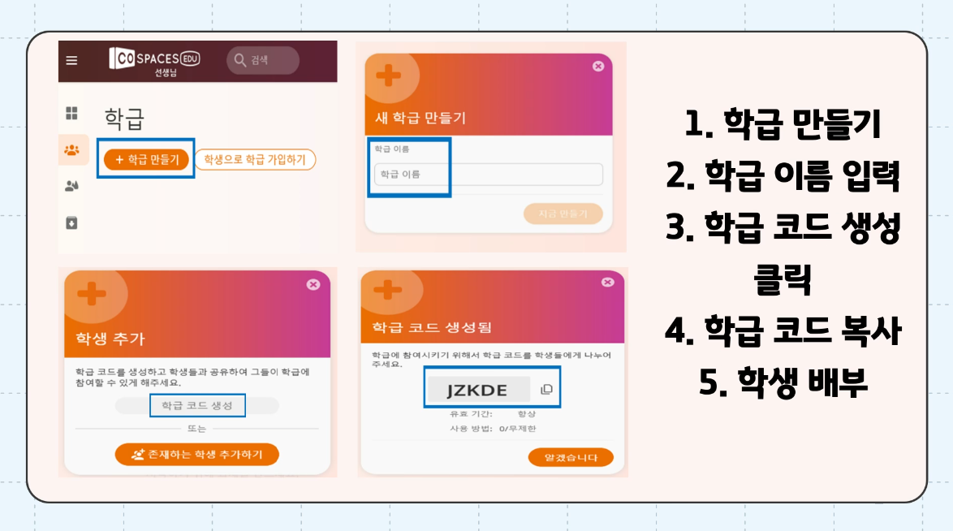
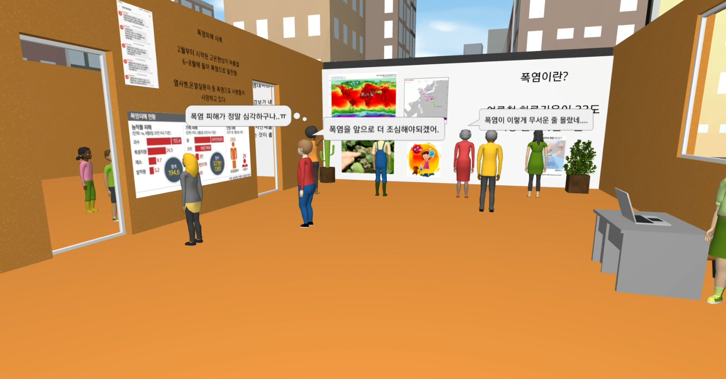
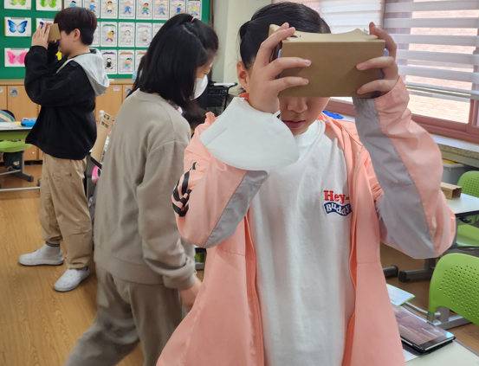


코스페이시스로 나만의 가상공간 꾸미기
코스페이시스를 활용해 나만의 자연재해 박람회 가상공간을 꾸미고, 이를 친구들과 공유할 수 있다.
사회, 미술, 창체
초 5~6학년
업무 담당 장학사가 유튜브 업로드 후 입력 예정
PC 접속 환경(코스페이시스에듀), 구글 카드보드지, 스마트폰
• (디자인) 코스페이시스 계정 생성 및 학급 관리
• (제작) 나만의 가상공간 박람회장 꾸미기
• (공유) 구글 카드보드지로 서로의 작품 감상하기
▸코스페이시스 는 기본적으로 유료이지만, 선생님 계정으로 이메일 주소 1개마다 45일의 무료 체험판을 활용할 수 있기 때문에 번거롭지만 매달 이메일을 생성하면 계속 무료로 활용할 수 있다.
▸ 코스페이시스도 엔트리와 비슷한 학급 관리 기능이 있으며, 협업 기능으로 여러 학생이 동시에 하나의 과제를 편집할 수도 있다.
▸구글 카드보드지를 구입하면 아이들이 작품을 VR 모드로 감상할 수도 있다.

Slide 2




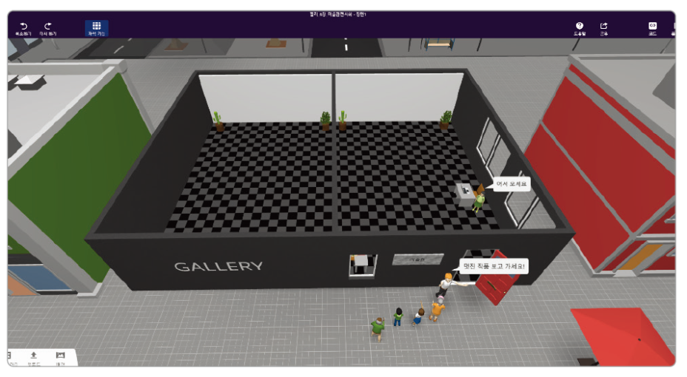
1. 나만의 가상공간의 주제와 소개할 내용을 생각해봅시다.
가상공간 이름(테마)
가상공간 주제
소개할 내용
2. 자신의 박람회 가상공간을 디자인해 봅시다.

